Slide 1

CHÀO MỪNG CÁC CON
ĐẾN VỚI TIẾT HỌC ĐẠO ĐỨC

Slide 2
BÀI 2
EM YÊU QUÊ HƯƠNG
TIẾT 1

Slide 3

Khởi động

Slide 4


1
Thực hiện được việc làm thiết thực, phù hợp với lứa tuổi thể hiện tình yêu quê hương.
Yêu cầu cần đạt
2
Biết chăm sóc, bảo vệ vẻ đẹp thiên nhiên của quê hương; kính trọng, biết ơn những người có công với quê hương,...
3
Rèn năng lực phát triển bản thân, điều chỉnh hành vi.
4
Hình thành phẩm chất yêu nước, trách nhiệm, chăm chỉ.

Slide 5
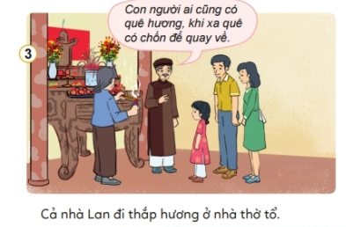
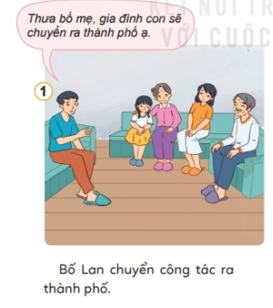
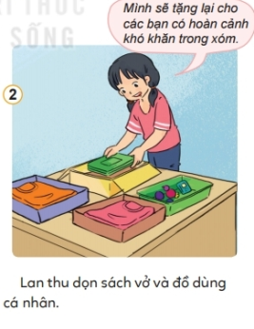
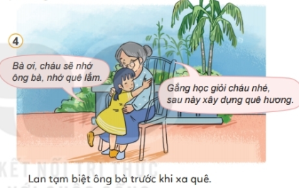
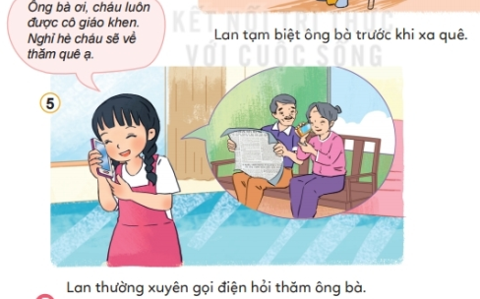
Khám phá
1. Kể chuyện theo tranh: TÌNH QUÊ
Lan đã thể hiện tình yêu quê hương như thế nào?
Lan đã tặng sách vở, đồ dùng cho các bạn có hoàn cảnh khó khăn, đi thắp hương ở nhà thờ tổ, gọi điện hỏi thăm ông bà…

Slide 6
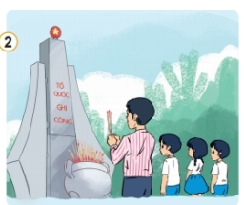
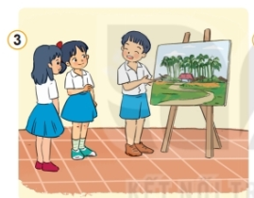
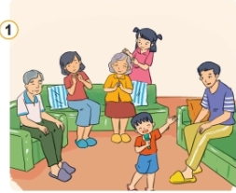
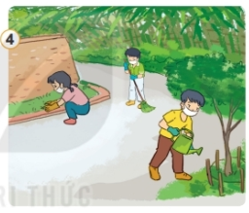
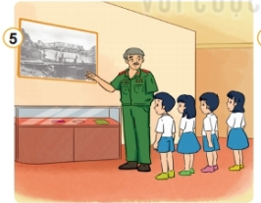
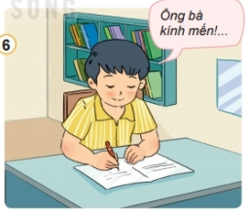
Khám phá
2. Quan sát tranh và trả lời câu hỏi:
Các bạn trong tranh đã làm gì để thể hiện tình yêu quê hương?

Slide 7

Em còn biết những việc làm nào để thể hiện tình yêu quê hương em?

Slide 8




Để thể hiện tình yêu đối với quê hương, các em cần: Yêu thương, chăm sóc những người thân trong gia đình; kính trọng thầy, cô giáo, yêu quý bạn bè; biết ơn người có công với quê hương; chăm sóc, bảo vệ thiên nhiên; cố gắng học giỏi để sau này xây dựng quê hương...

Slide 9
1
Thực hiện được việc làm thiết thực, phù hợp với lứa tuổi thể hiện tình yêu quê hương.
Yêu cầu cần đạt
2
Biết chăm sóc, bảo vệ vẻ đẹp thiên nhiên của quê hương; kính trọng, biết ơn những người có công với quê hương,...
3
Rèn năng lực phát triển bản thân, điều chỉnh hành vi.
4
Hình thành phẩm chất yêu nước, trách nhiệm, chăm chỉ.

Slide 10




Tạm biệt và hẹn gặp lại
các con vào những tiết học sau!

